Slide 1
에러...
The superclass "javax.servlet.http.HttpServlet" was not found on the Java Build Path

Slide 2
jsp 파일 제일 첫 라인에 컴파일러 에러 발생
The superclass "javax.servlet.http.HttpServlet" was not found on the Java Build Path 실행해보면 멀쩡하게 실행은 되는데 왜?

Slide 3
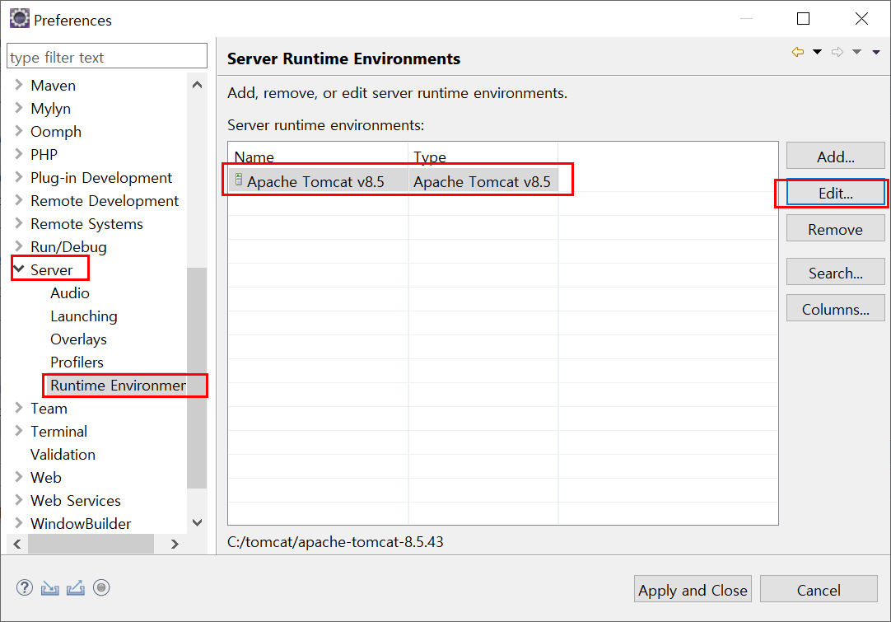
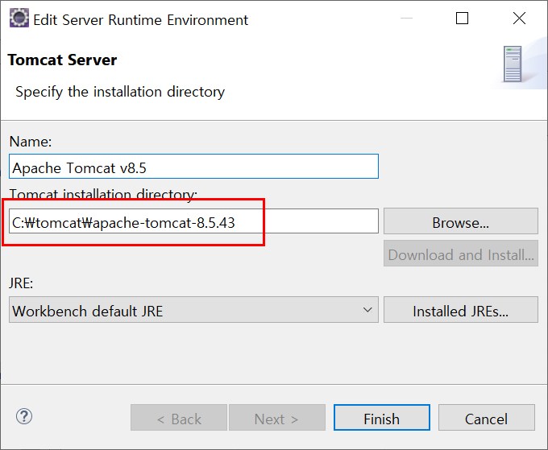
서버가 여럿 (중복) 세팅되어, 내 프로젝트의 build path 상의 서버가 다른 환경으로 동작하는 중일수도 있다
Eclipse Server Runtime Environment 를 체크해보자.

Slide 4
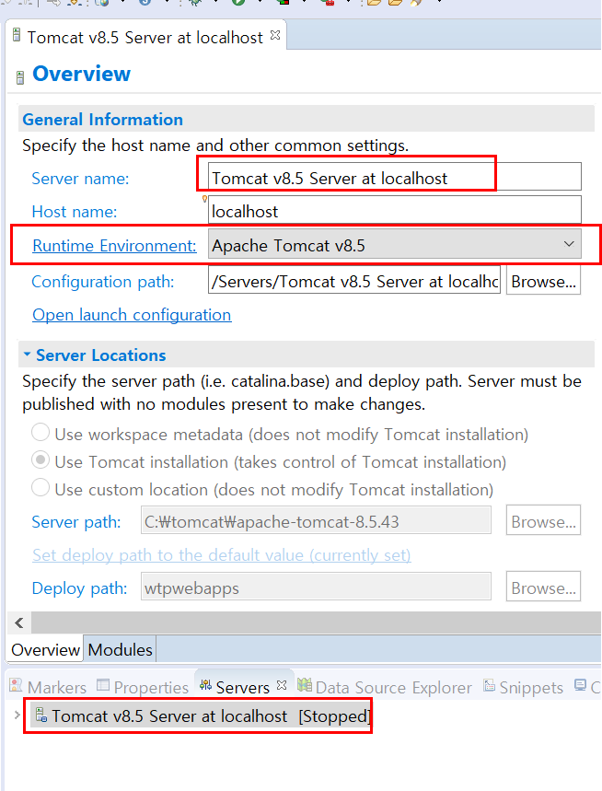
꼭 확인해보자
현재 내 이클립스의 서버 환경은 어떤 것을 사용하고 있는지

Slide 5
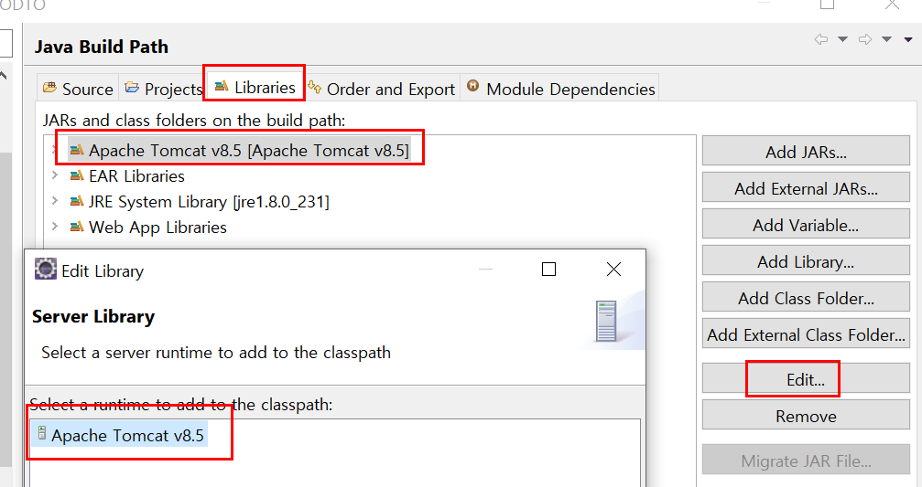
꼭 확인해보자
해당 프로젝트는 어떤 서버 세팅을 사용하는지.

Slide 6
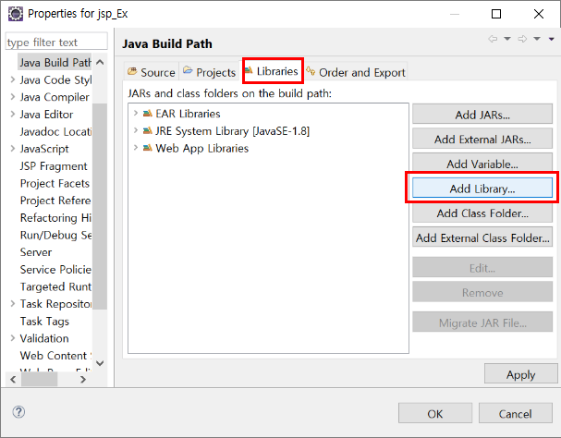
Server 환경이 바뀐 경우..
Server 환경이 바뀐 이유일때가 있다.
기존의 Tomcat 라이브러리를 지우고
다음과 같이 새로운 환경의 Tomcat 라이브러리를 추가.

Slide 7
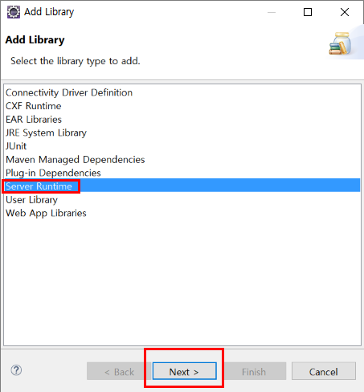

Slide 8
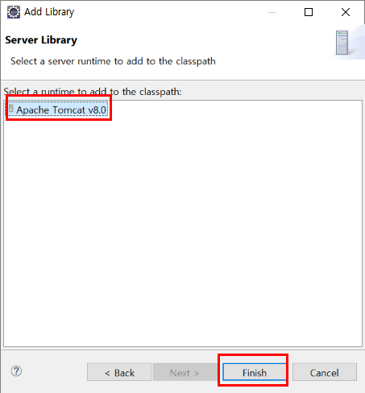

Slide 9
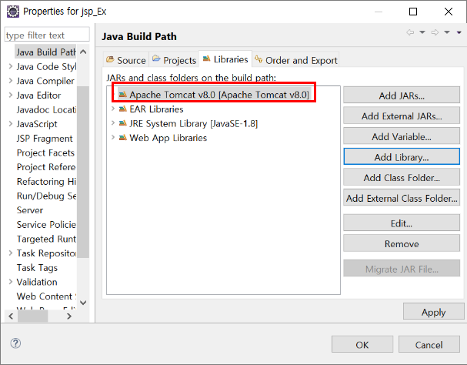
결과
library 추가 된거 확인하고 OK!

